Slide 1







Slide 2
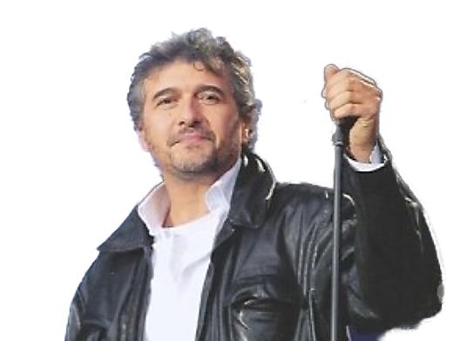
01 - Elle et moi
02 - Les gens bien
03 - Sur ma vie
04 - Vivre aux éclats
05 - Toi Moi Nous Eux Lui Vous
06 - L'épreuve
07 - Marche
08 - Un jour comme un autre
09 - Grâce à toi
10 - Le temps d'aimer
11 - Si on peut
12 - Je vais bien

Slide 3

















